Slide 1

Исследовать – значит научиться самостоятельно узнавать новое.

Slide 2
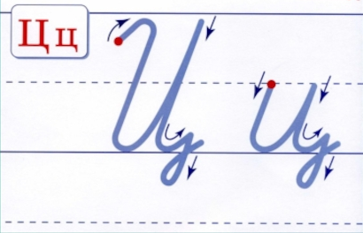
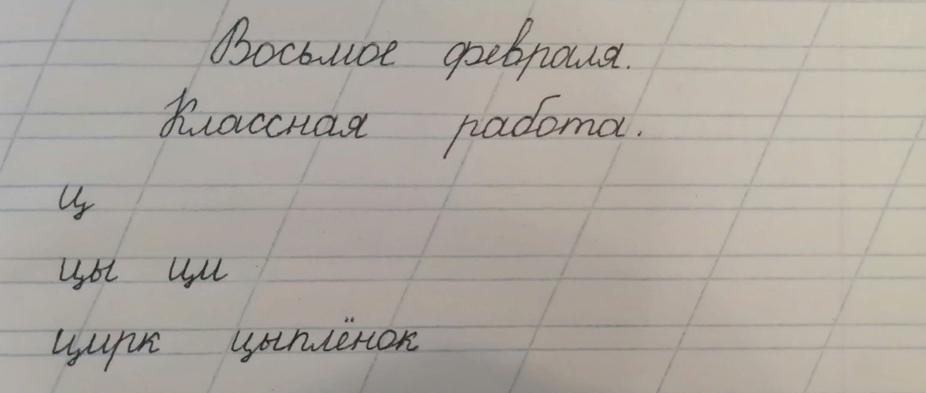

Slide 3
Цель урока:
Узнать правильное написание ы или и после ц в окончаниях слов-названий предметов.
Тема:
Написание ы после ц в окончаниях слов-названий предметов.

Slide 4



Написание ы и и после ц
Цыган,
цыкнуть,
циферблат,
цифра.
Скворцы,
улицы,
певцы,
пловцы.

Slide 5

Образец рассуждения
1. Смотрю, какая часть слова.
2. Смотрю, требует ли слово
запоминания.
ДА НЕТ
Пишу
?
Пишу
Ы
Пишу
И

Slide 6
Образец рассуждения
1. Смотрю, какая часть слова.
2. Смотрю, требует ли слово
запоминания.
ДА НЕТ
Пишу
Ы
Пишу
Ы
Цыпленок, цыган, цыпочки,
цыкнуть,цыц.
Пишу
И
Циферблат,
Цифра, циркуль.

Slide 7
Образец рассуждения
1. Смотрю, какая часть слова.
2. Смотрю, требует ли слово
запоминания.
ДА НЕТ
Пишу
Ы
Улицы, скворцы, певцы.
Пишу
Ы
Цыпленок, цыган, цыпочки,
цыкнуть,цыц.
Пишу
И
Циферблат,
цифра, циркуль.

Slide 8


Slide 9
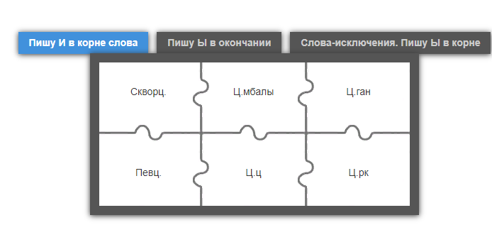
https://learningapps.org/watch?v=pg7kf5mk323

Slide 10
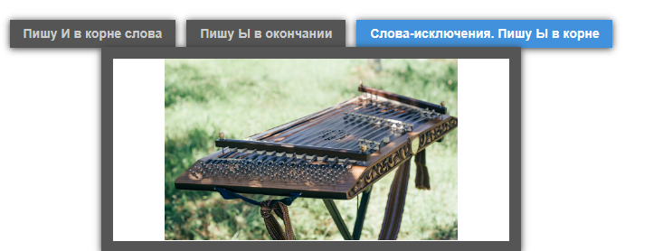


Slide 11
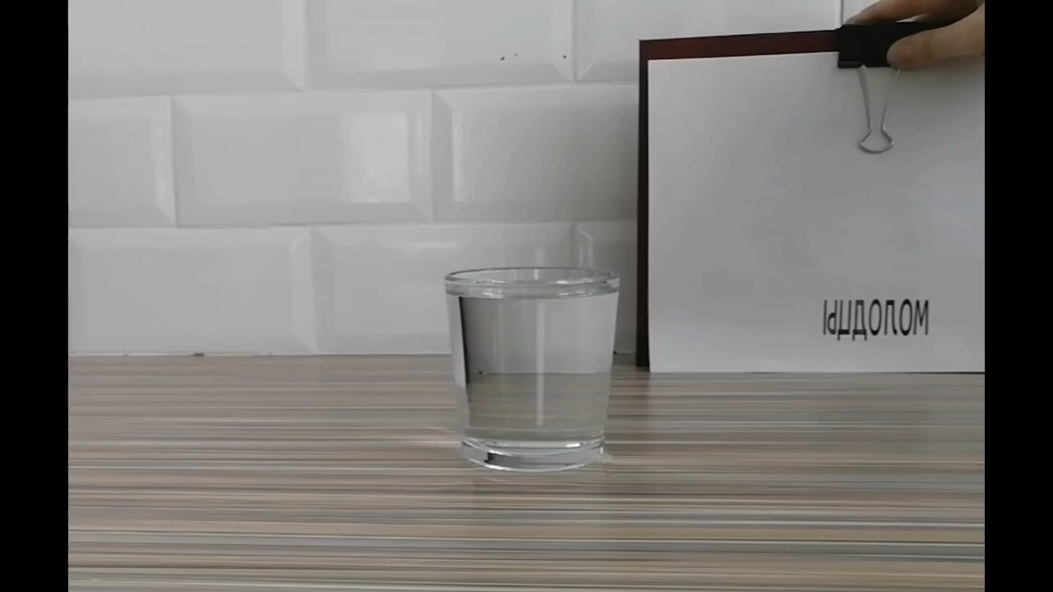
Спасибо за помощь в открытии нового знания.

